Slide 1
Oosterdokspark
Cadeau voor alle Amsterdammers
Make no small plans….

Slide 2
Sinds 2017…
Rijdt de NZL
Komen veeeeel minder OV-bussen door de IJ-tunnel
❌

Slide 3
Kort daarna…
werd de ‘knip’ voor het Victoria Hotel gemaakt, waardoor geen West-Oost of Oost-West verkeer meer over de Prins Hendrikkade kan.
❌

Slide 4
En in 2023…
Is de overstap touringcar – rondvaartboot en excursies verplaatst naar de de Ruijterkade, waardoor ook dit verkeer niet meer op de Prins Hendrikkade komt…
❌

Slide 5
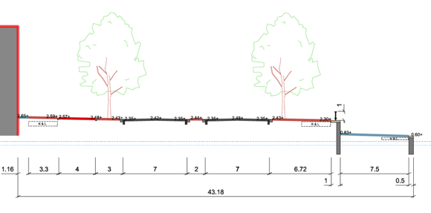
Kortom…
De Prins Hendrikkade, die tot voor kort één van Amsterdams drukste, meest vervuilde verkeersaders was, is een rustig straatje geworden voor bestemmingsverkeer.
Het gebied tussen Schreierstoren en IJ-tunnel is verkeersluw
Nu: voetpad, ventweg, bomenrij, busbaan, 2x2 rijbanen, busbaan, schampstrook, fietspad, voetpad, kademuur, lage kade…..
Je hebt nog nodig: voetpad, 2x1 rijstrook en een fietspad.

Slide 6
De kans:
Schuif dat tegen de huizen, de zuidwand aan, en maak van de rest verblijfsgebied met hoge kwaliteit en groen…
Alle oevers van het Oosterdok zijn dan verkeersluw

Slide 7
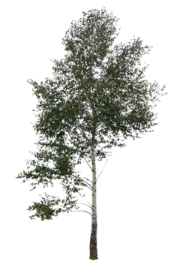
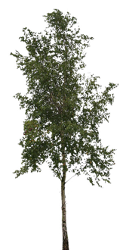
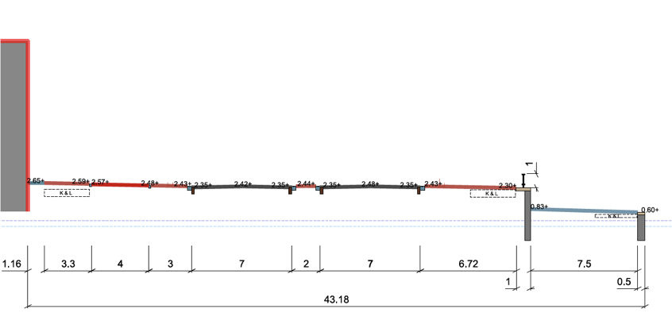
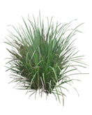

Slide 8
Het Oosterdokspark
Een stadspark dat zich vanaf het CS uitstrekt tot en met het Marineterrein
Met vrije oevers en zichtlijnen aan alle kanten
Met behoud van –en respect voor- de huidige functies: wonen, werken en doorkruisen.
Waar nog wel wat verkeer door heen komt
maar met een accentverschuiving naar kalmte, kunst, schoonheid, flaneren en recreëren

Slide 9
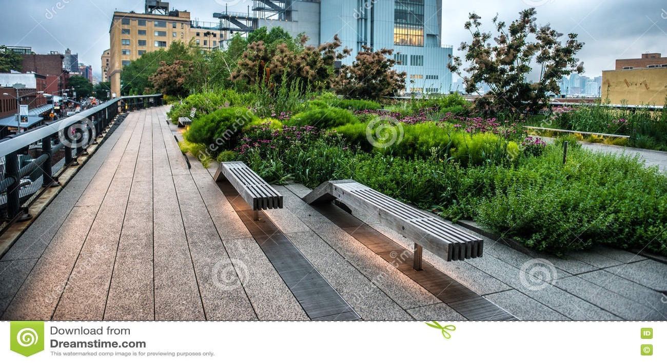
Effecten:
Er ontstaat een park ter grootte van –bijna- het Vondelpark

Slide 10
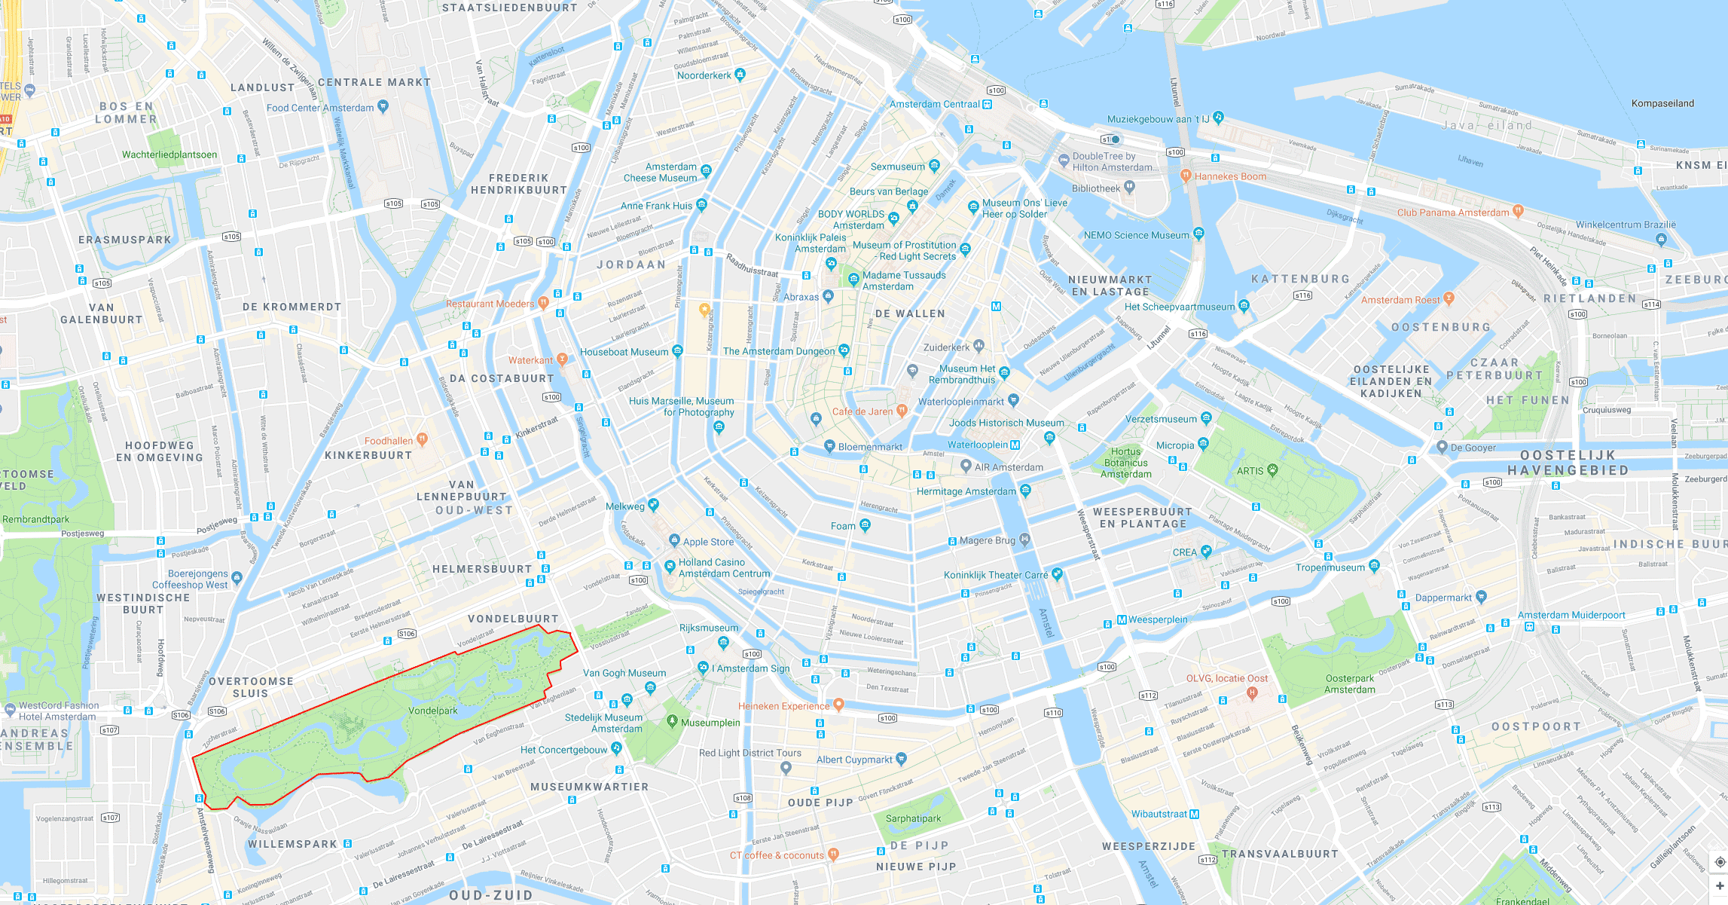

Slide 11
De ’natuurlijke loop’ naar Oost, Plantagebuurt, Artis en Oostelijke Eilanden wordt ontsloten
Vanaf Nieuwmarkt interessante nieuwe wandeling via Buiten Bantammerstraat naar het park
De binnenstad wordt ontlast
De luchtkwaliteit krijgt een geweldige impuls
Het gevoel van drukte vermindert door verdubbeling van het verblijfsgebied in de directe omgeving van het CS
Omwonenden en werkenden ervaren een verbetering van de verblijfskwaliteit

Slide 12
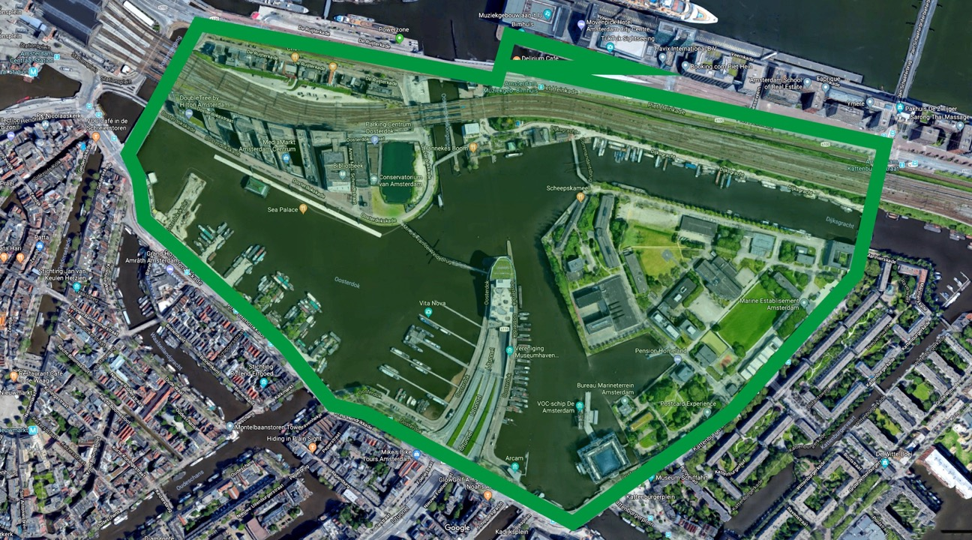

Slide 13
Groene Stad:
Er zijn diverse groene linten mogelijk:
Via Wertheimpark en Artis tot aan het Oosterpark, de groene Knowledge Mile, de Ringvaart en Park Frankendael…
Via Amstel-IJpark naar de Hoftuin en de Amstel (http://www.amstel-ijpark.amsterdam)
Via de Nieuwe Vaart naar Oost
Via de Piet Heinkade naar het nieuwe kop Java-park

Slide 14
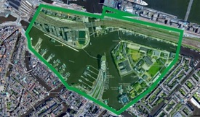

Slide 15
…. Er is al heel veel (in voorbereiding)
Dit idee lijkt te passen in de stedelijke visie van de planologen, en versterkt deze
ODE eiland is af
Directe stakeholders werken al samen in ‘Expeditie Oosterdok’
Prins Hendrikkade west krijgt al een upgrade
Het Marineterrein is onverwacht aan de Amsterdamse openbare ruimte toegevoegd en het principebesluit over de toekomstige inrichting is al genomen
De Jetty ligt er al
De Oosterdoksdam en-parkeerterrein zijn al verwijderd
Het prachtige water is er al….
Er zijn al diverse schetsen gemaakt om het verblijfsgebied te verbeteren, oa workshop ARCAM
Je kunt eenvoudig beginnen, zonder dat het veel hoeft te kosten; in de 2e fase kun je het zo kostbaar maken als je wilt…

Slide 16
De toevoeging
Integrale aanpak van het hele gebied tot aan de Kattenburgerstraat
door nieuwe benadering/benaming kantelt het accent en ontstaat grotere waardering als verblijfs- en wandelgebied
groenelementen
Kunstroute toevoegen, evt een iconisch werk
Evt extra bruggen, bijv. tussen NEMO en Marineterrein
Evt de wandelbrug Oostertoegang iets optillen waardoor bij het spoor op- en afstapplek voor kleinere bootjes ontstaat
Integraal lichtontwerp
andere accenten, zoals bankjes aan het water, een running mile, kinderspeelplaats, fontein…
Geen pretpark: BBQ en versterkte muziek slechts op paar plekken toegestaan
Alleen bij uitzondering festivals

Slide 17
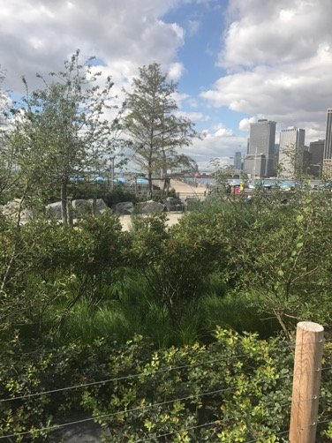
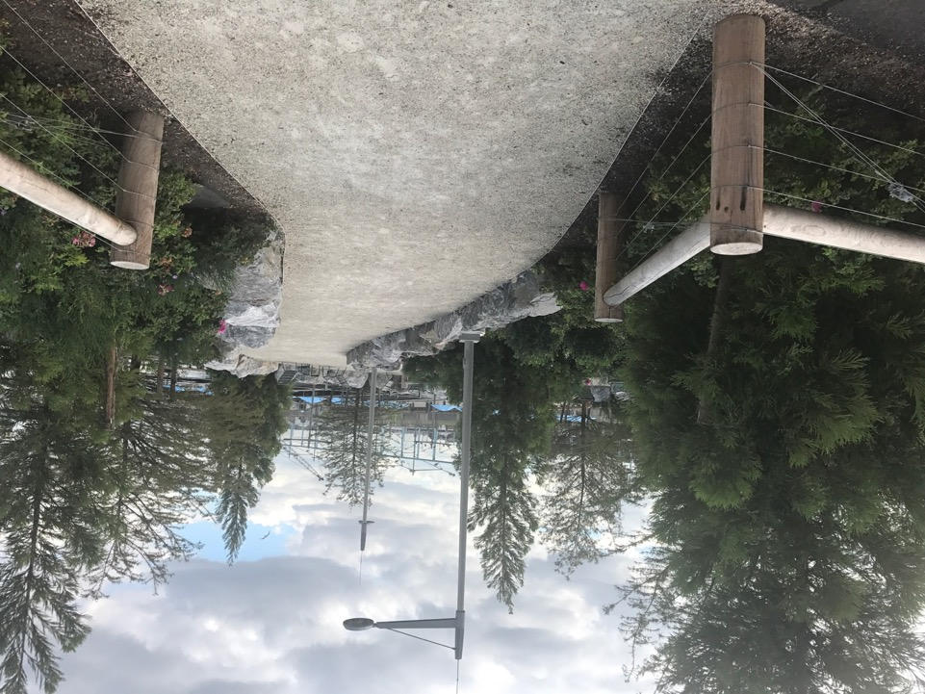

Slide 18
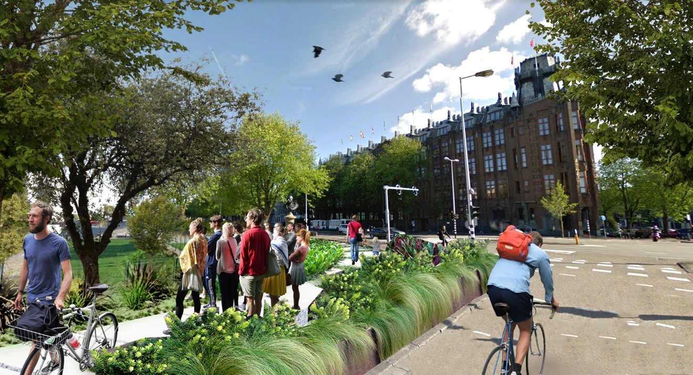

Slide 19
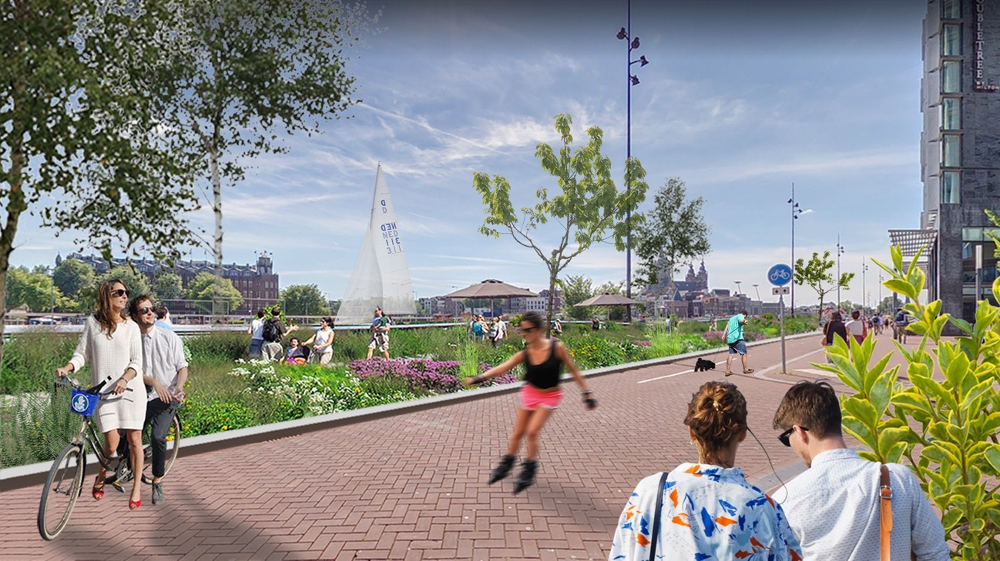

Slide 20
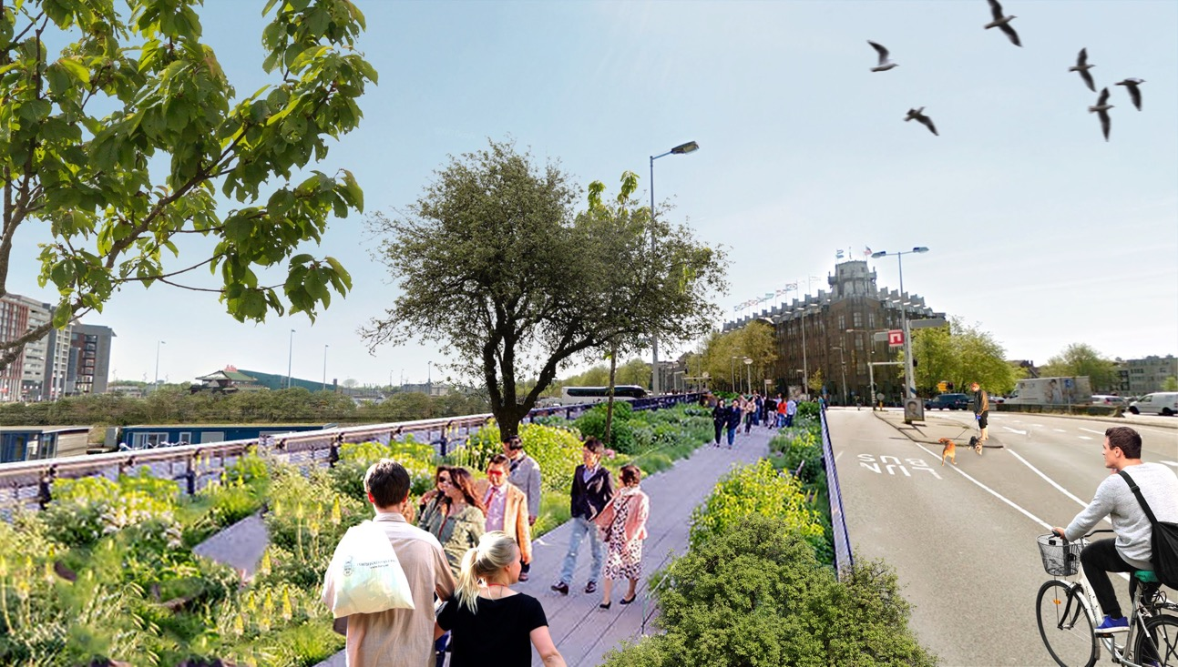

Slide 21
Colofon:
Versie 1.3.1, maart 2023, dec 24
© Felix Guttmann
Deel illustraties en ideeën met toestemming overgenomen van ARCAM Workshop Peter van Assche c.s.
Foto’s Highline van website Highline; Brooklyn Bridge Park eigen foto’s.

